Slide 1
Биография Никиты Сергеевича Хрущева
©Автор: Абляметова Рамиля,
обучающаяся 11 класса
МОУ Ишненской СОШ.
Учитель: Башляева О.В.
2012 год

Slide 2
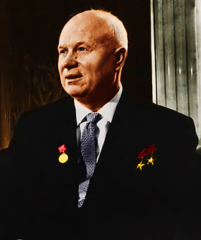
Никита Сергеевич Хрущёв
Первый секретарь ЦК КПСС с 1953 по 1964 годы, Председатель Совета Министров СССР с 1958 по 1964 годы. Герой Советского Союза, трижды Герой Социалистического Труда.

Slide 3
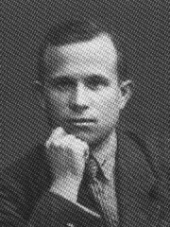
Детство, образование, воспитание
Никита Сергеевич Хрущёв родился в 1894 году в селе Калиновка Курской губернии в семье шахтёра Сергея Никаноровича Хрущёва (ум. 1938) и Ксении Ивановны (1872—1945). Зимой посещал школу и обучился грамоте, летом работал пастухом. В 1908 году, в 14 лет, переехав с семьёй на Успенский рудник около Юзовки, Хрущёв стал учеником слесаря на заводе, потом работал слесарем на шахте и как шахтёр не был взят на фронт в 1914 году.
Н. С. Хрущёв в период его обучения в Донтехникуме

Slide 4
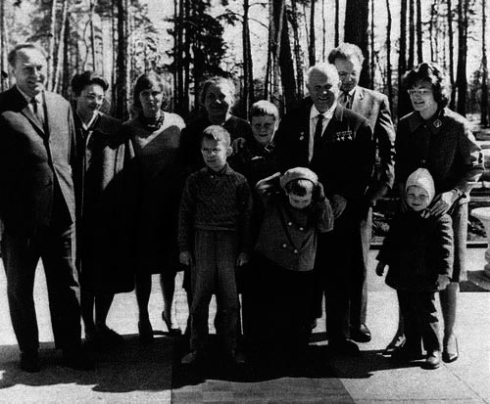
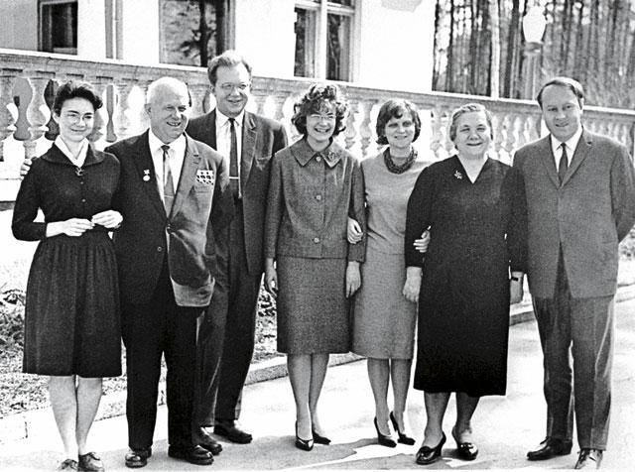
Семья Н. С. Хрущёва
Родителей Никиты Сергеевича звали Сергей Никанорович и Ксения Ивановна, сестру — Ирина. Никита Сергеевич был дважды женат (по неподтверждённым данным, трижды). В первом браке находился с Ефросиньей Ивановной Писаревой, умершей в 1920 году.

Slide 5
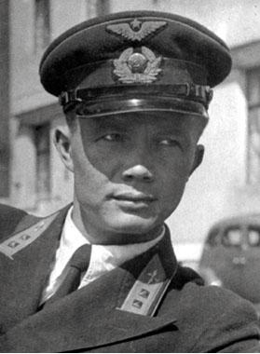
В Москве
В 1929 году поступил учиться в Промышленную академию в Москве, где был избран секретарём парткома.С января 1931 года 1-й секретарь Бауманского, а с июля 1931 года Краснопресненского райкомов партии. С января 1932 года второй, а с января 1934 года по февраль 1938 года первый секретарь МГК ВКП(б). C 21 января 1934 года второй, а с 7 марта 1935 года по февраль 1938 года первый секретарь Московского областного комитета (МК) ВКП(б).

Slide 6
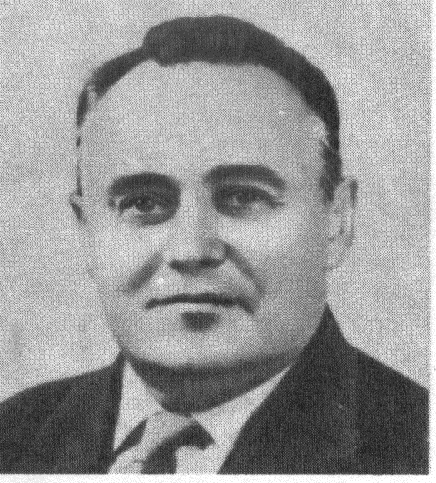
Участие в репрессиях
Как 1-й секретарь Московского горкома и обкома ВКП(б), был главным организатором террора НКВД в Москве и Московской области. Вместе с С. Ф. Реденсом и К. И. Масловым входил в Тройку НКВД, которая в день выносила расстрельные приговоры сотням людей в конвейерном порядке.

Slide 7
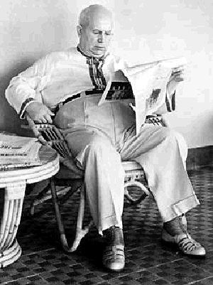
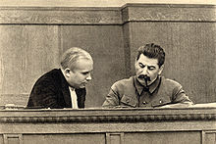
На высших партийных должностях
В 1938 году Н. С. Хрущёв становится первым секретарём ЦК КП(б) Украины и кандидатом в члены Политбюро, а ещё через год членом Политбюро ЦК ВКП(б). На данных должностях проявил себя как беспощадный борец с «врагами народа».
Сталин и Хрущёв в президиуме сессии ЦИК Союза ССР (январь 1936 года)

Slide 8
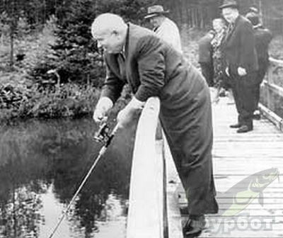
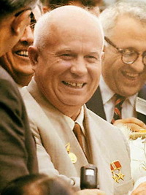
В годы Великой Отечественной войны Хрущёв был членом военных советов Юго-Западного направления, Юго-Западного, Сталинградского, Южного, Воронежского и 1-го Украинского фронтов. Являлся одним из виновников катастрофических окружений РККА под Киевом (1941) и под Харьковом (1942), всецело поддерживая сталинскую точку зрения.

Slide 9
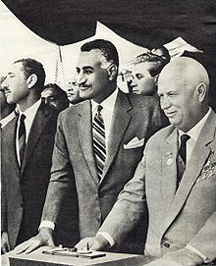
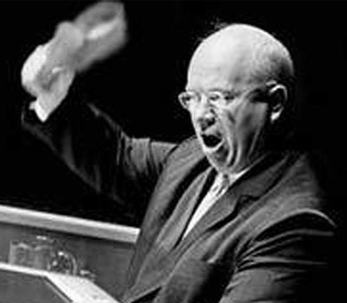
Реформы Хрущева
В период правления Хрущёва была начата подготовка «Косыгинских реформ» — попытки внедрения в плановую социалистическую экономику отдельных элементов рыночной экономики. Значимым моментом в развитии экономики СССР был также отказ от внедрения Общегосударственной автоматизированной системы — системы централизованного компьютерного управления всей экономикой страны, разрабатывавшейся АН СССР и доведённой до стадии пилотного внедрения на отдельных предприятиях.
Хрущёв и президент Египта Гамаль Абдель Насер

Slide 10
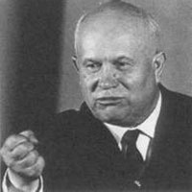
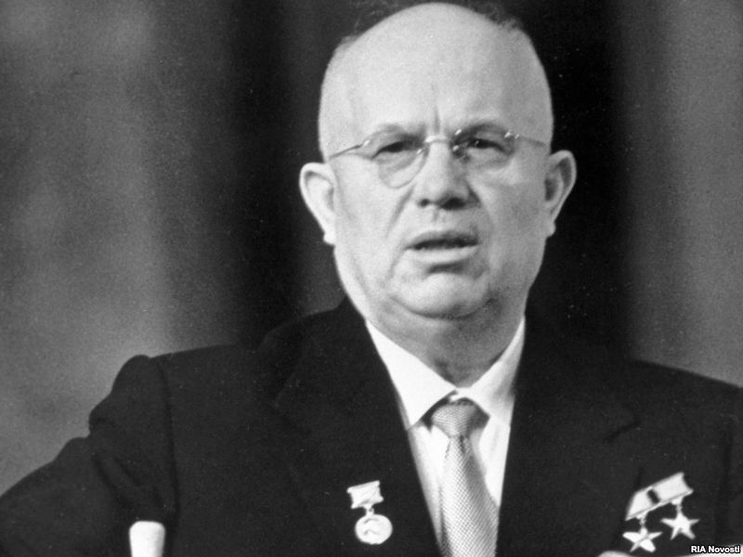
В 1958 г. Хрущёв начал проводить политику, направленную против личных подсобных хозяйств. В 1959 г. жителям городов и рабочих посёлков было запрещено держать скот, у колхозников личный скот выкупался государством. Начался массовый забой скота колхозниками. Эта политика привела к сокращению поголовья скота и птицы, ухудшила положение крестьянства. В Рязанской области имела место афера по перевыполнению плана, известная как «Рязанское чудо».

Slide 11
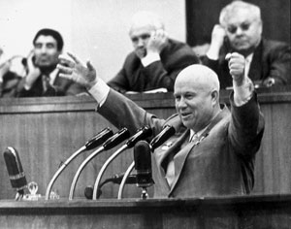
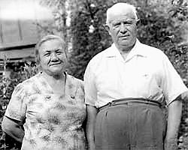
В 1960-х положение в сельском хозяйстве усугубилось разделением каждого обкома на промышленный и сельский, что повлекло за собой плохие урожаи. В 1965 году, после его ухода на пенсию, эта реформа была отменена.

Slide 12
Основные политические акции
Освоение целины.
Борьба с культом личности Сталина, массовая десталинизация в 1961 году (вынос тела Сталина из Мавзолея, переименование названных в честь Сталина городов, снесение памятников Сталину (остался только памятник в Гори, в настоящий момент демонтирован).
Реабилитация жертв сталинских репрессий.
Передача Крымской области из состава РСФСР в состав УССР (1954).
Силовой разгон митингов в Тбилиси против осуждения культа личности Сталина (1956).
Силовое подавление восстания в Венгрии (1956).
Всемирный фестиваль молодёжи и студентов в Москве (1957)
Полная или частичная реабилитация ряда репрессированных народов (кроме крымских татар, немцев), восстановление Кабардино-Балкарской, Калмыцкой, Чечено-Ингушской АССР в 1957 году.

Slide 13
Упразднение отраслевых министерств, создание совнархозов (1957).
Постепенный переход к принципу «несменяемости кадров», увеличение самостоятельности глав союзных республик.
Первые успехи космической программы — запуск Спутника-1 и полёт в космос Юрия Алексеевича Гагарина (1961).
Возведение Берлинской стены (1961).
Новочеркасский расстрел (1962).
Размещение ядерных ракет на Кубе во время Карибского кризиса 1962 года.
Реформа административно-территориального деления (1962)
Разделение обкомов (1963).
Встреча с американским вице-президентом Ричардом Никсоном в Айове.
Антирелигиозная кампания (1954—1964).

Slide 14
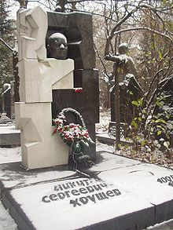
Эрнст Неизвестный. Могила Никиты Сергеевича Хрущёва на Новодевичьем кладбище в Москве

